Slide 1
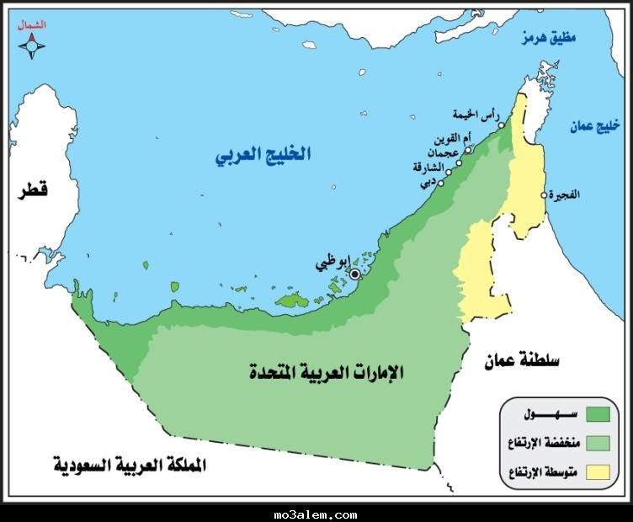
يسمي اسم وطنه ( الإمارات ) ورئيس الدولة والزي الرسمي لدولة الإمارات و علمها
مقدم الهدف
أ.أمل صالح

Slide 2
المراجعة: أ. يسرى الشايع | الإعداد :أ. امل صالح | يسمي اسم وطنه ( الإمارات ) ورئيس الدولة والزي الرسمي لدولة الإمارات رقم الهدف :(1992) | الهدف
الفئة العمرية: 6-7سنوات | مستوى الشدة: بسيطة | فئة الإعاقة : الإعاقة الذهنية | بيانات الهدف
قصة : من أين أنا ؟ بقى على نهاية اليوم الدراسي حصة واحدة . هناك أبلغ المعلم طلابه بالبدء في عرض مشاريعهم أمام زملائهم. بدأ حمد بإعطائهم تلميحات عن عظمة دولته من ناحية قوة التعليم، و قوة الرعاية الصحية و البنية التحتية . أكمل حمد أن بلده عبارة عن سبع إمارات كل إمارة تشتهر بشيء خاص بها . ردد الجميع : الإمارات العربية المتحدة ،و هنا رفع حمد علم الامارات عاليا فخورا أن يكون من هذا البلد الطيب . فيديو تعليمي عن قيام دولة الامارات https://www.youtube.com/watch?v=Aq13c_bQiCg الأنشطة الصفية: ترديد النشيد الوطني مع المعلم . لبس الزي الرسمي خلال هذه الحصة. تلوين علم الامارات أو تكوين علم دولة الامارات من قصاصات ورق. ذكر المناسبات و الاجازات الرسمية الخاصة بدولة الامارات مثل عيد الاتحاد، يوم رفع العلم، يوم الشهيد . استخدام المعجون لتكوين علم الامارات قص و لصق صور الشيخ خليفة تلوين خريطة دولة الامارات |  |  | كتاب الطالب

Slide 3
الحصة الدراسية: الهدف الرئيسي : أن يتعرف الطالب على خريطة دولة الإمارات و موقعها بين الدول المجاورة. أن يتعرف الطالب على اسم رئيس الدولة أن يتعرف الطالب على علم دولة الامارات أن يتعرف الطالب على الزي الرسمي لدولة الامارات أن بردد الطالب النشيد الوطني أن يستخرج الطالب صورة رئيس الدولة من بين عدة صور أن يستخرج الطالب علم دولة الامارات من بين عدة أعلام أن يميز الطالب الزي الرسمي لدولة الامارات من بين عدة أزياء رسمية النشاط الرياضي : أن يقوم المعلم مع طلابه بأداء النشيد الوطني أمام الجميع في الطابور الصباحي النشاط الفني: أن يقوم المعلم بعمل نشاط فني يشتمل على تلوين علم الامارات ، قص و لصق ورق مقصص و تشكيل علم دولة الامارات . النشاط الموسيقى: اغنية اماراتي https://www.youtube.com/watch?v=Qjk35TE23h4 | دليل للمعلم
تطلب من الأسرة تلوين علم دولة الامارات أو تكوين علم من قصاصات ورق تصوير الطالب و هو بالزي الرسمي | الواجب المنزلي
مجموعة تدريبات على الآيباد تتضمن: تلوين علم دولة الامارات على الايباد 2، أفلام محاكاة عن دولة الامارات و رئيس الدولة و علمها واسئلة تحفيزية تابعه للأفلام ,قصة مع أسئلة https://www.youtube.com/watch?v=_RFEYqR7tr0 | تمارين الكترونية
متوسط : تكمن الطالب من ذكر اسم الامارات و رئيسها و شكل علمها بمساعدة لفظية جيد: تكمن الطالب من ذكر اسم الامارات و رئيسها و شكل علمها خلال الإيماء أو التعبير مرتفع: تكمن الطالب من ذكر اسم الامارات و رئيسها و شكل علمها بدون مساعدة | التقييم

Slide 4
أنشطة صفية
نقاط مهمة في الحصة الدرسية
تحفيز الطالب على التفاعل مع المعلمة.
مراعاة الفروق الفردية للحالات وإن تشابهت نسبة الذكاء والتقييم.
إعطاء كل طالب حقه من الحصة .
تقسيم الحصة إلى عمل جماعي وفردي .
يمكن الدمج بين الأساليب لتحقيق أقصى فائدة ممكنة.

Slide 5
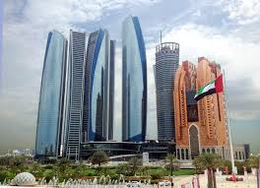
خريطة دولة الامارات و موقعها بين الدول المجاورة

Slide 6
رئيس دولة الامارات الشيخ خليفة بن زايد آل نهيان

Slide 7
علم دولة الامارات

Slide 8
الزي الرسمي للرجال و النساء

Slide 9
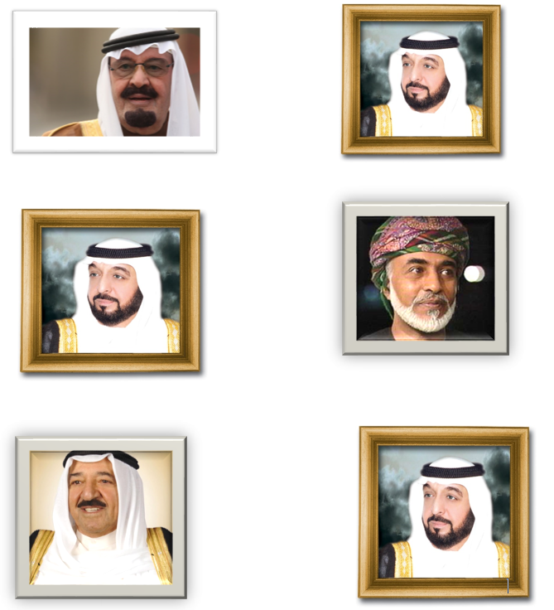
ضع على صورة الشيخ خليفة

Slide 10
ضع على صورة الشيخ خليفة

